Slide 1
全国公开课系列———
3500回落
但好事是……
经传投研
张明科
课程日期
2025/7/9
执业编号
A1120619100001

Slide 2
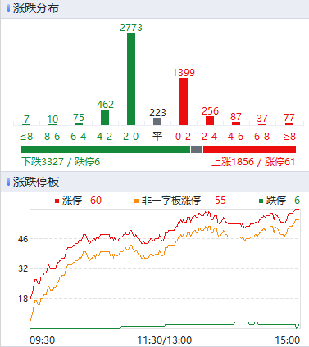
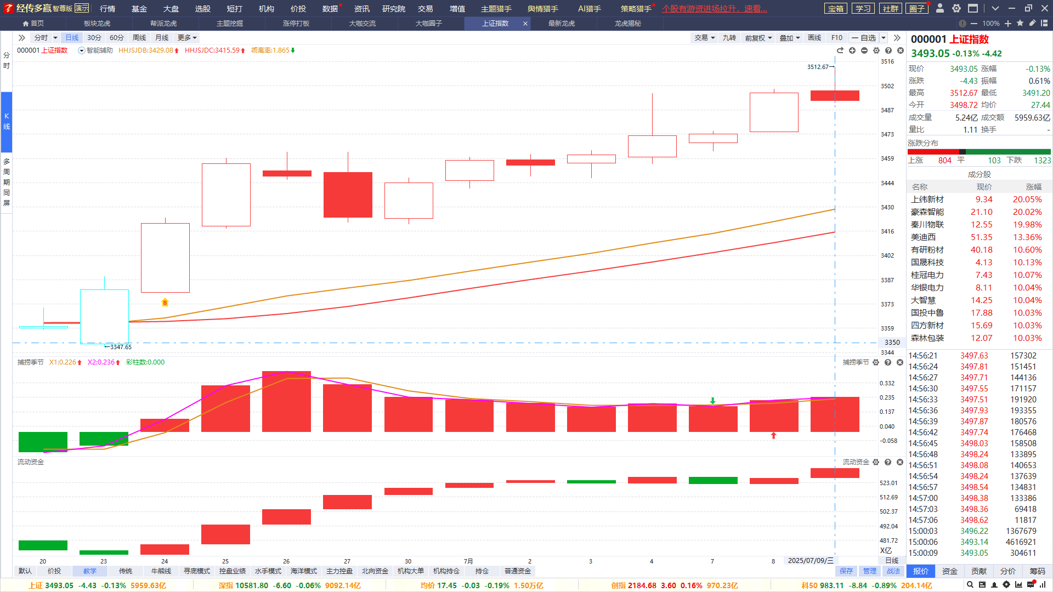
大盘及市场节奏
两市总成交1. 50万亿，刚刚好不多不少，GJ队控盘能力明显；
操作思路：极端上涨/下跌（4000+），当日尾盘看高抛/低吸
涨停家数61＞6，龙虎情绪活跃，目前到达市场量能关口，有机会出超短线爆发机会

Slide 3
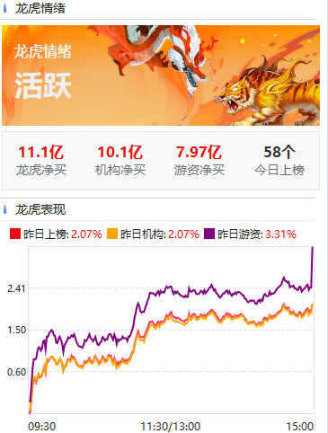
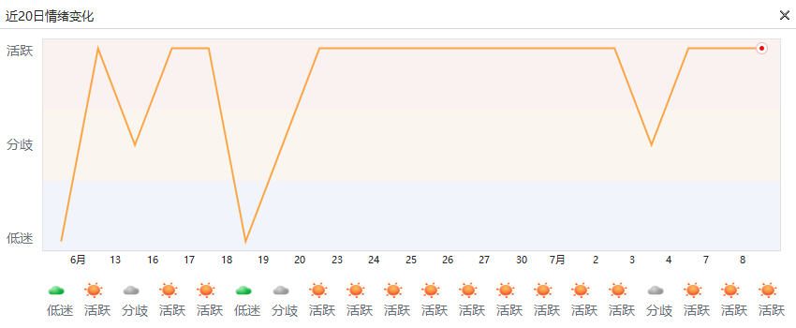
龙虎炒作持续活跃
涨跌停的背后，是游资机构的短线推动为主，
龙虎情绪活跃代表游资机构进攻意见统一，龙虎股溢价能力强
看阶段3~5日的龙虎情绪，偶尔单日低迷不影响

Slide 4
盘前消息看点
序号 | 消息简要 | 具体消息 | 相关个股/解读
1 | 美国将对进口铜实施50%的新关税 | 特朗普称，美国将对进口铜实施50%的新关税。 | 铜：精艺股份 、北方铜业 、电工合金
2 | 七部门联合发布《关于加快推进普惠托育服务体系建设的意见》 | 明确发展“1+N”的托育服务体系，即以托育综合服务中心为枢纽，以托育机构、社区嵌入式托育、幼儿园托班、用人单位办托、家庭托育点等为网络的“1+N”托育服务体系。加大托育综合服务中心建设力度，优先实现托育综合服务中心地市级全覆盖。发展社区托育服务，以地市为单位统一规划社区嵌入式托育服务网络。 | 托育服务：爱婴室 、金发拉比 、孩子王 、孚日股份
3 | 国防部回应歼10战机出口问题 | 7月8日，国防部新闻发言人蒋斌大校：我们在军品出口方面一贯坚持慎重、负责的态度，愿与友好国家分享中国装备发展成果，为地区与世界和平稳定发挥建设性作用。 美国空军将从7月10日开始，举行为期两周、规模空前的重返太平洋j军演。 | 军工：中航成飞 、成飞集成 、长城军工 、北方长龙 、晨曦航空 北交所+军工：七丰精工
4
5

Slide 5
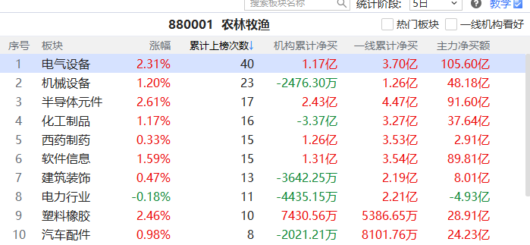
板块看点-龙虎
短打-席位密码-板块龙虎：龙虎累计上榜次数靠前，
游资机构扎堆炒作，易诞生超强势个股/热点
行业：电气设备、机械设备、化工、半导体、西药制药
主题：化工、芯片、电力、创新药（脑机接口）

Slide 6
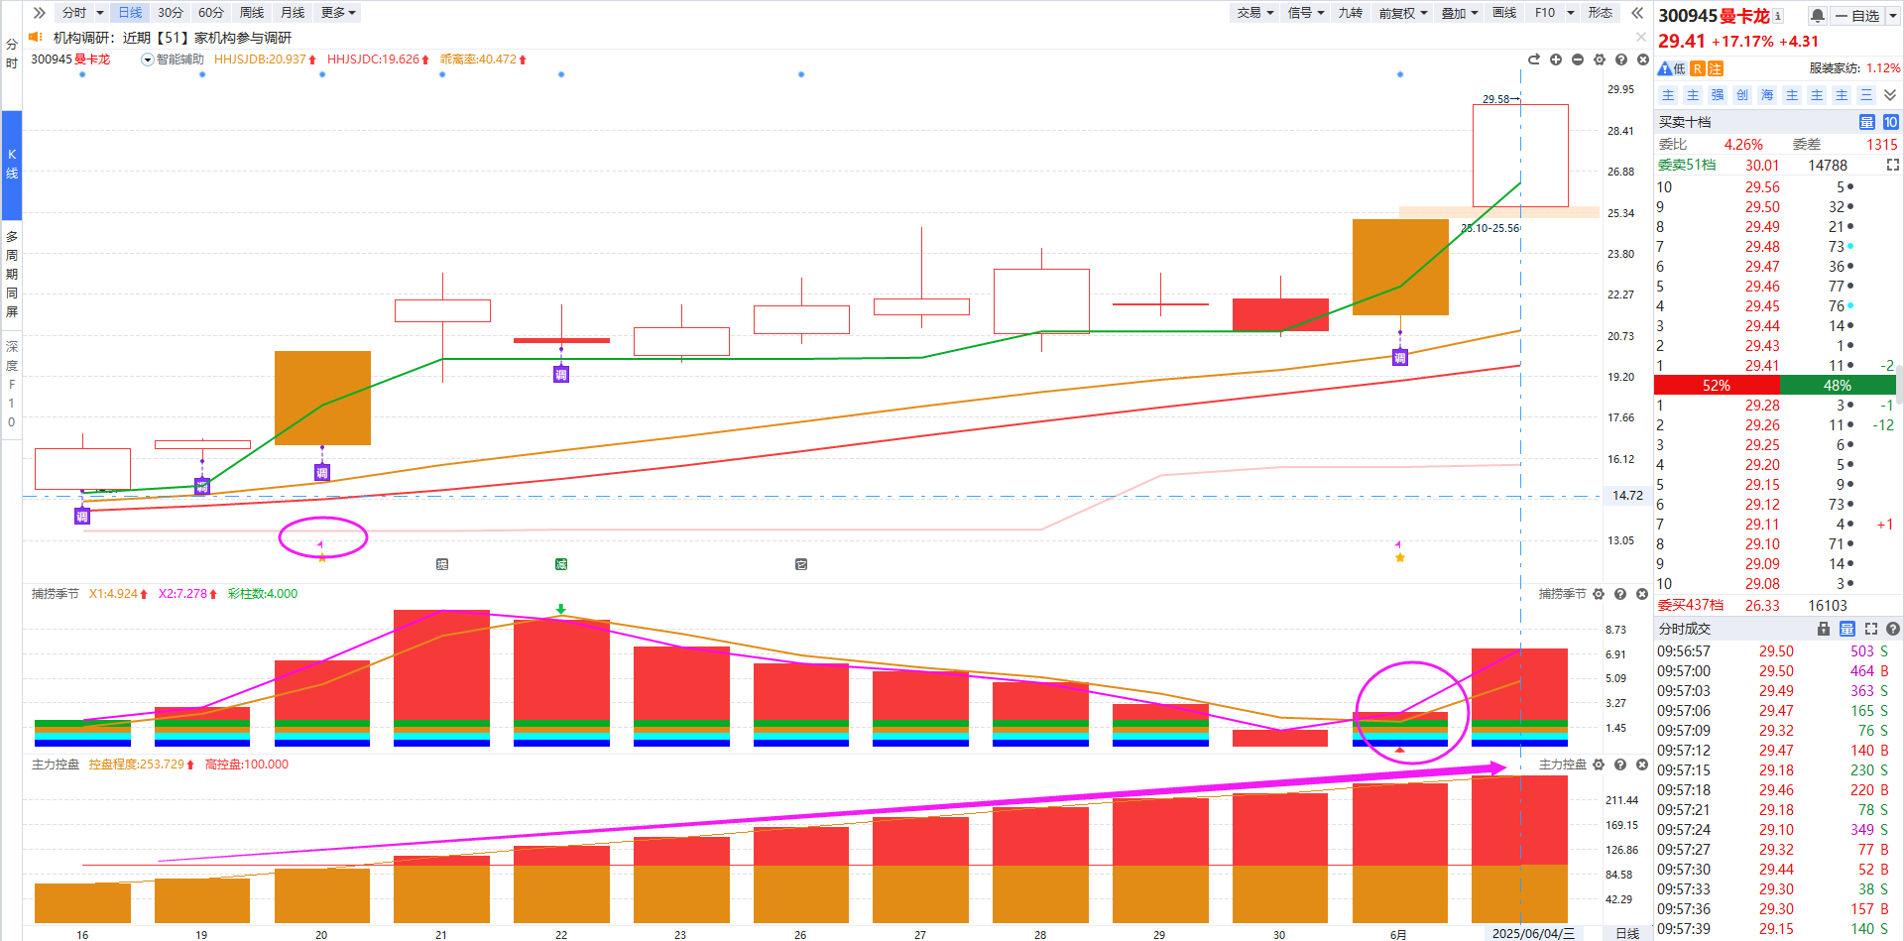
紫旗回档战法
资金：近10天出龙虎紫旗
(龙虎榜净买入，且有机构参与）
1
紫旗回档示意图
趋势：智能辅助线
跌破辅助线则为战法结束
2
3
买卖点：金叉死叉
有其他资金支持更好
追求进攻型龙虎，拉升调整后的潜力爆发波段

Slide 7
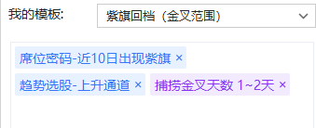
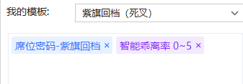
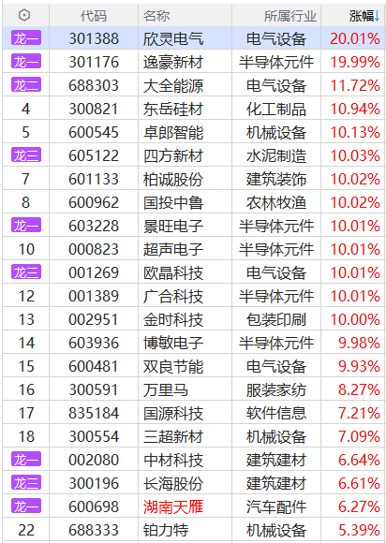
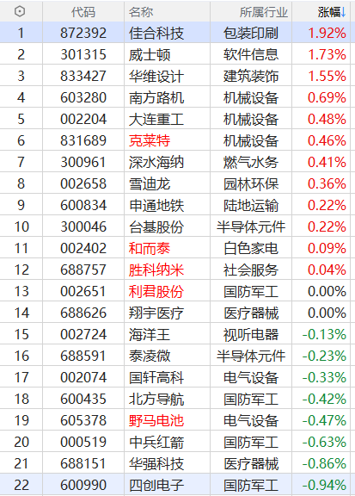
选股思路
盘中
盘后
选择紫旗（机构版以上），寻找金叉进攻初期的节奏
直接选「紫旗回档」，死叉3天以上，等待回档的潜力股
7月8

Slide 8
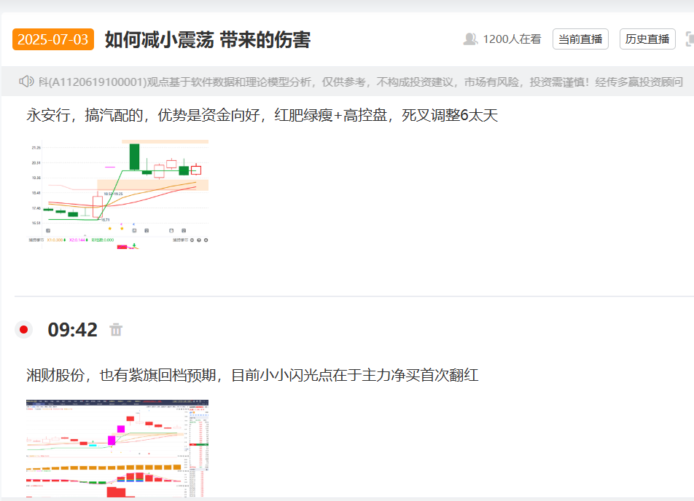
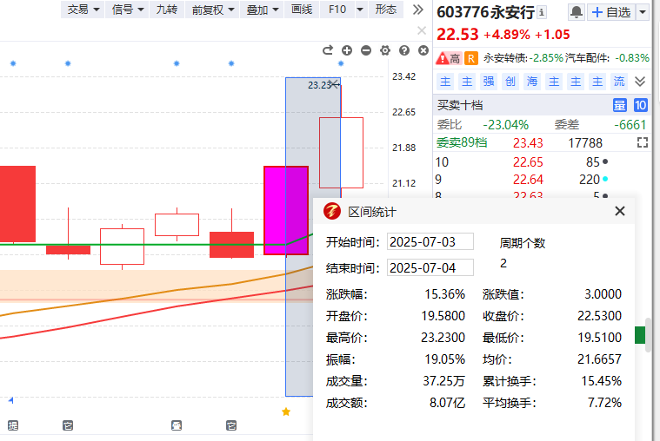
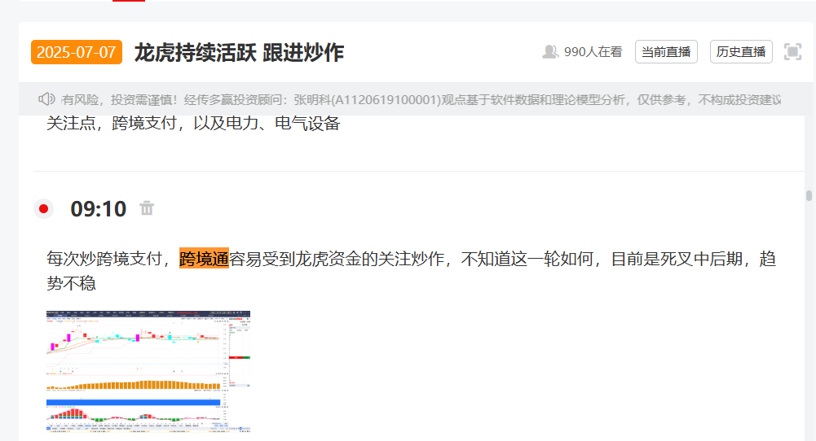
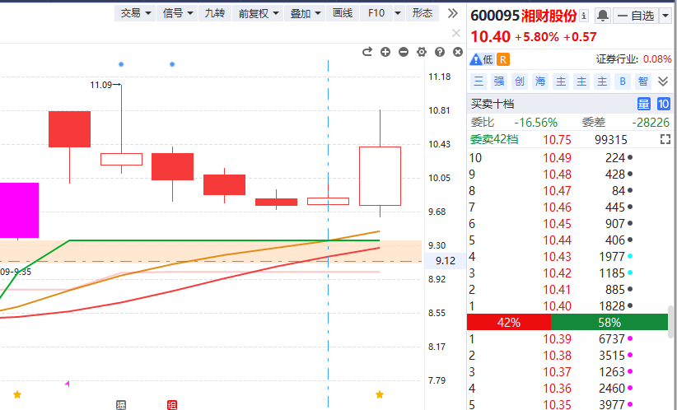
加入龙虎圈，一起跟踪最强势方向！
圈子案例仅供龙虎盈利模式分析，不构成购买建议
应根据自己掌握战法或目标进行选股操作

Slide 9
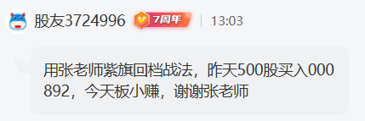
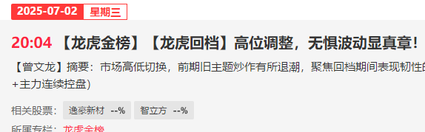
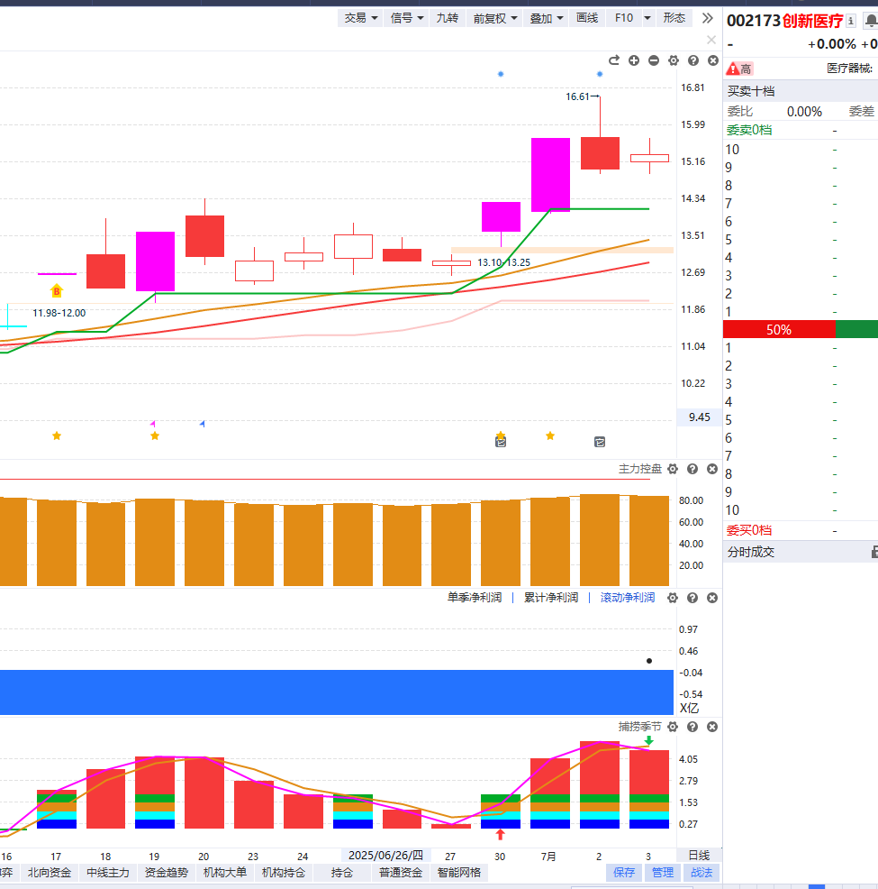
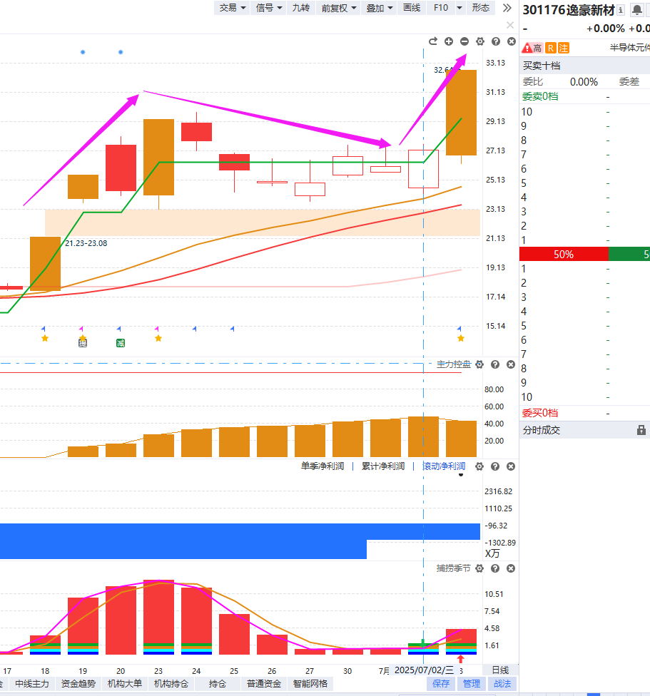
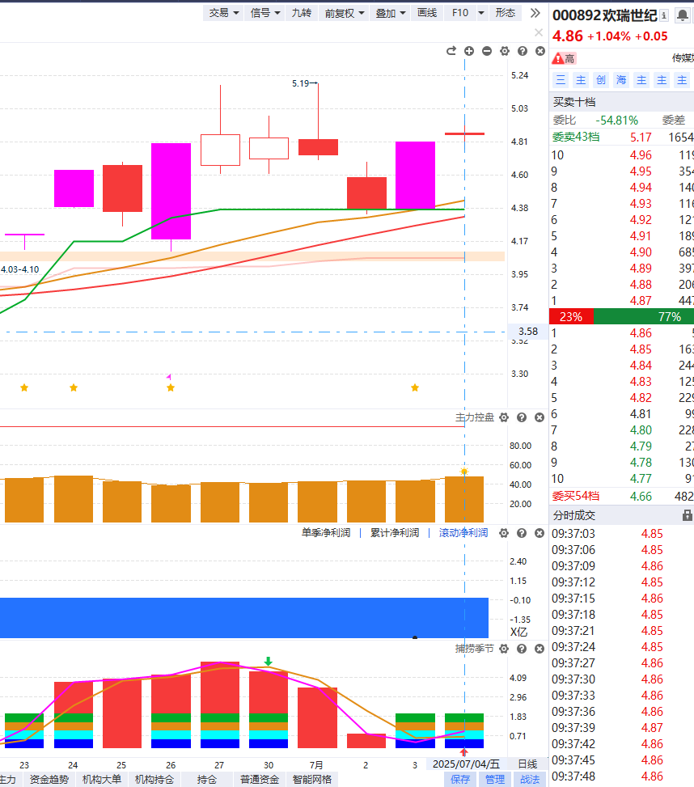
龙虎活跃行情的思路
强者反而恒强，资金+趋势+位置选好，就好做很多！

Slide 10
Notes:
https://neican.n8n8.cn/vip-column-h5/column-detail/6

Slide 11
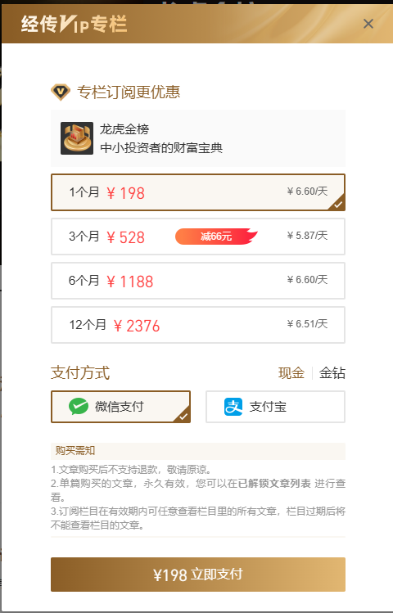
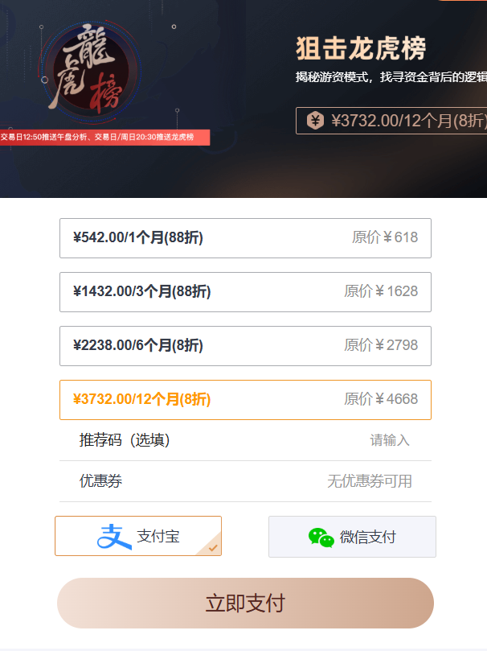
龙虎金榜
某友商
龙虎金榜
直接打骨折
订阅《龙虎金榜》，畅享一周4篇策略服务
挖掘更多强势龙虎方向！

Slide 12
Notes:
https://a1.n8n8.cn/pc-page/lhtj?open=renewal&pageId=400000980

